Slide 1

14 kestävä tulevaisuus, yhteisö ja yhteiskunta

Slide 2
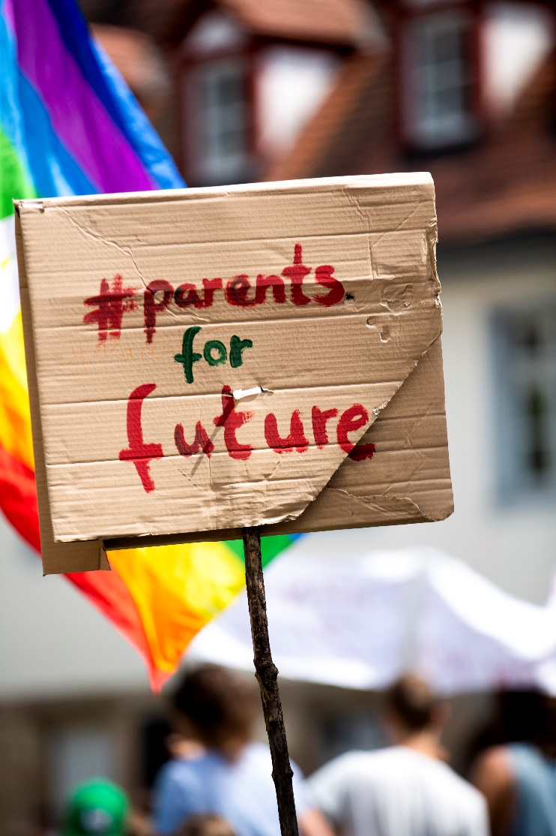
Kestävä tulevaisuus
Kestävä tulevaisuus: tavoitellaan kestävää elämäntapaa tai kestävää kehitystä
Esimerkiksi ekologisesti kestävä kehitys, taloudellisesti kestävä kehitys sekä kulttuurisesti ja sosiaalisesti kestävä kehitys

Slide 3
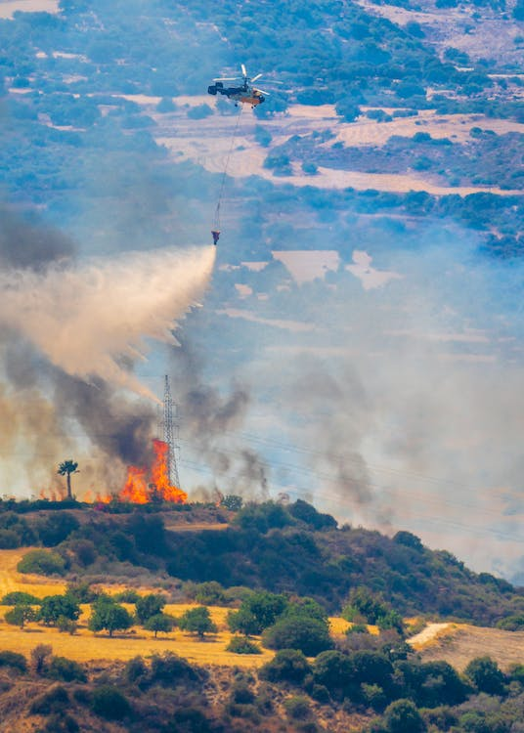
Ilmasto- ja ympäristökriisi
Ihmisen aikaansaamat tuhoisat vaikutukset maapallon ilmastoon ja ekosysteemeihin
Uhkaa fyysistä ja psyykkistä terveyttä
Sään ääri-ilmiöt voivat heikentää terveyttä joko suoraan tai epäsuorasti

Slide 4

Riskikäsitys ilmasto- ja ympäristökriisistä
Riskikäsitys: henkilökohtainen arvio riskin seurausten vakavuudesta
  muodostuu kognitiivisista, kokemuksellisista ja sosiokulttuurisista tekijöistä.
Kognitiiviset tekijät: tutkittu tieto ilmasto- ja ympäristökriisistä
Kokemukselliset tekijät: ilmasto- ja ympäristökriisiin liittyvät tuntemukset ja kokemukset
Sosiokulttuuriset tekijät: yhteisön arvot ja normit, jotka vaikuttavat ilmasto- ja ympäristökriisin riskiarvioon

Slide 5

Ilmasto- ja ympäristökriisiin liittyvät tunteet
Ahdistus tai huolestuneisuus: luonnollinen reaktio ilmasto- ja ympäristökriisiin
  voi kannustaa toimintaan, jolloin ahdistus vähenee
Pelko: tunne, joka voi lamauttaa ja estää toimimasta
  jos pelkoa pystyy säätelemään, se voi kannustaa toimintaan

Slide 6

Reaktiot ja toiminta ilmasto- ja ympäristökriisiin
Aktiivinen kieltäminen: tieteellisen tiedon väheksyntä, ilmasto- ja ympäristökriisin leimaaminen tunnepitoiseksi
Välinpitämättömyys: passivoituminen; liittyy usein kokemukseen, että ilmasto- ja ympäristökriisiin ei voi vaikuttaa
Aktiivinen toiminta: toiminta, joka pyrkii torjumaan ilmasto- ja ympäristökriisiä tai vähentämään sen vaikutusta
  edellyttää toivoa ja motivaatiota

Slide 7
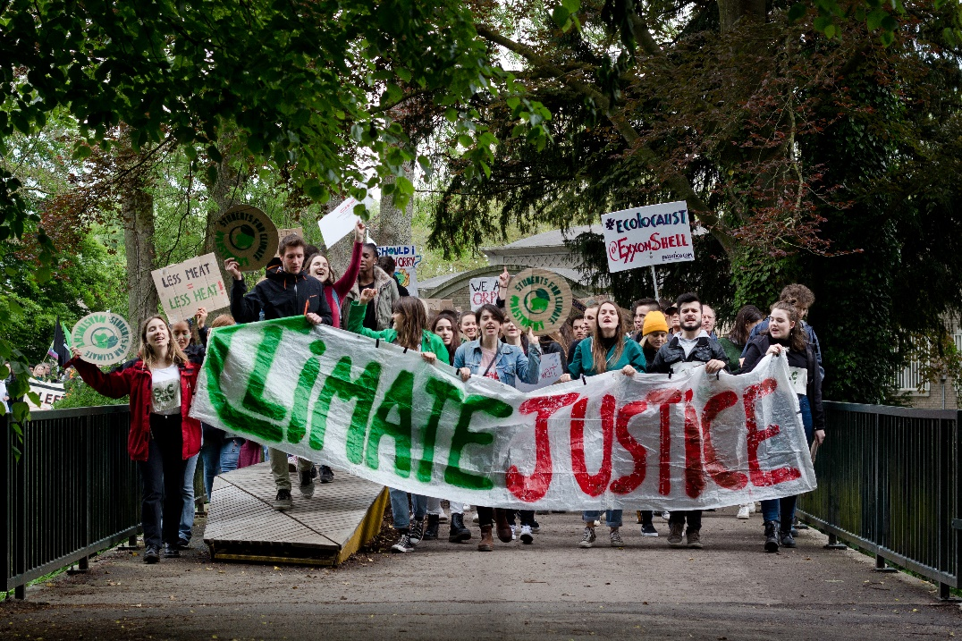
Aktivismi tai kansalaistoiminta
Toimintaa, joka pyrkii muuttamaan yhteiskuntaa
  aktivistit järjestäytyvät usein erilaisten aktivistiryhmien alle
  aktivistiryhmillä voi olla erilaisia tavoitteita
Jos aktivistit saavat riittävästi kannattajia tai huomiota, se johtaa usein poliittisiin muutoksiin tai julistuksiin
  aktivismi pyrkii vaikuttamaan julkiseen keskusteluun
Aktivismiin voi liittyä myös kansalaistottelemattomuutta, jossa pyritään rikkomaan lakia, jotta koettu epäoikeudenmukaisuus saa huomiota ja sen korjaamiseen ryhdytään
  kansalaistottelemattomuutta voi olla esimerkiksi kadun sulkeminen

Slide 8

Politiikka ja ilmasto- ja ympäristökriisi
Poliittisten puolueiden arvot vaikuttavat siihen, miten tärkeänä ilmasto- ja ympäristökriisin ratkaisemista pidetään
Yhteiskunnan polarisaatio vaikeuttaa ilmasto- ja ympäristökriisin ratkaisemista
  suhteesta ilmasto- ja ympäristökriisiin voi muodostua osa identiteettiä
  polarisaatio vahvistaa ryhmäajattelua
  polarisaation vuoksi ilmasto- ja ympäristökriisin torjuminen voidaan nähdä uhkana

